Slide 1

MapReduce分布式计算框架

Slide 2
1
MapReduce概述
2
MapReduce体系结构
目录
3
MapReduce工作原理
4
MapReduce运行模式
5
MapReduce编程案例

Slide 3
MapReduce概述
MapReduce是Hadoop系统核心组件之一，它是一种可用于大数据并行处理的计算模型、框架和平台，主要解决海量数据的计算，是目前分布式计算模型中应用较为广泛的一种。

Slide 4
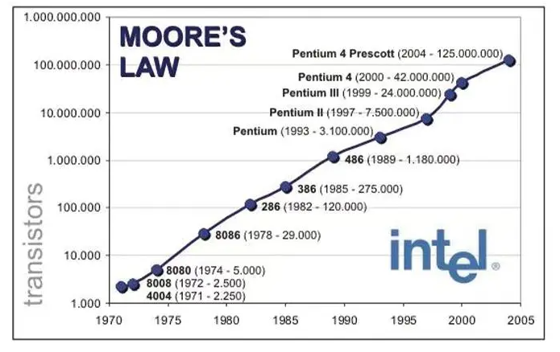

MapReduce概述--分布式并行编程
“摩尔定律”:当价格不变时，集成电路上可容纳的晶体管数目，约每隔18个月便会增加一倍，性能也将提升一倍。
从2005年开始摩尔定律逐渐失效 ，维持摩尔定律的收益有限，头部的晶圆厂商也开始放缓先进制成迭代的速率，在资本研发投入和先进制程带来的收益之间，找一个平衡，摩尔定律失效了。

Slide 5
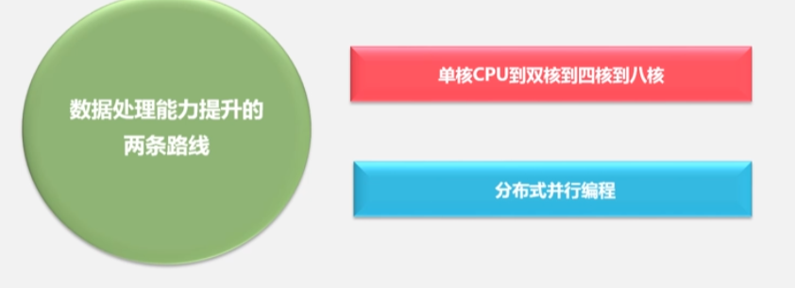
MapReduce概述--分布式并行编程
但是需要处理的数据量快速增加，人们开始借助于分布式并行编程来提高程序性能，分布式程序运行在大规模计算机集群上，可以并行执行大规模数据处理任务，从而获得海量的计算能力。
分布式并行编程：借助一个集群通过多台机器同时并行处理大规模数据集。

Slide 6
7.1.1 分布式并行编程
谷歌公司最先提出了分布式并行编程模型MapReduce，Hadoop MapReduce是它的开源实现，后者比前者使用门槛低很多
问题：在MapReduce出现之前，已经有像MPI这样非常成熟的并行计算框架了，那么为什么Google还需要MapReduce？MapReduce相较于传统的并行计算框架有什么优势？
 | 传统并行计算框架 | MapReduce
集群架构/容错性 | 共享式(共享内存/共享存储)，容错性差 | 非共享式，容错性好
硬件/价格/扩展性 | 刀片服务器、高速网、SAN，价格贵，扩展性差 | 普通PC机，便宜，扩展性好
编程/学习难度 | what-how，难 | what，简单
适用场景 | 实时、细粒度计算、计算密集型 | 批处理、非实时、数据密集型

Slide 7

MapReduce核心思想
MapReduce作为一种分布式计算模型，它主要用于解决海量数据的计算问题。 核心思想是“分而治之”, 把一个复杂的问题，按照一定的“分解”方法分为等价的规模较小的若干部分，然后逐个解决，分别找出各部分的结果，把各部分的结果组成整个问题的结果，这种思想来源于日常生活与工作时的经验，同样也完全适合技术领域。使用MapReduce操作海量数据时，每个MapReduce程序被初始化为一个工作任务，每个工作任务可以分为Map和Reduce两个阶段。
Map
阶段
Reduce
阶段
负责将任务分解，即把复杂的任务分解成若干个“简单的任务”来并行处理，但前提是这些任务没有必然的依赖关系，可以单独执行任务。
负责将任务合并，即把Map阶段的结果进行全局汇总。

Slide 8
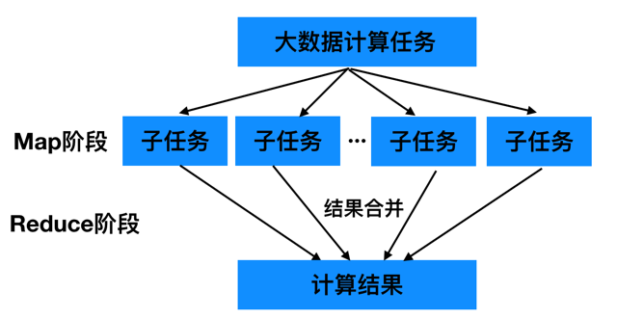
MapReduce核心思想
MapReduce就是“任务的分解与结果的汇总”。即使用户不懂分布式计算框架的内部运行机制，但是只要能用Map和Reduce思想描述清楚要处理的问题，就能轻松地在Hadoop集群上实现分布式计算功能。

Slide 9
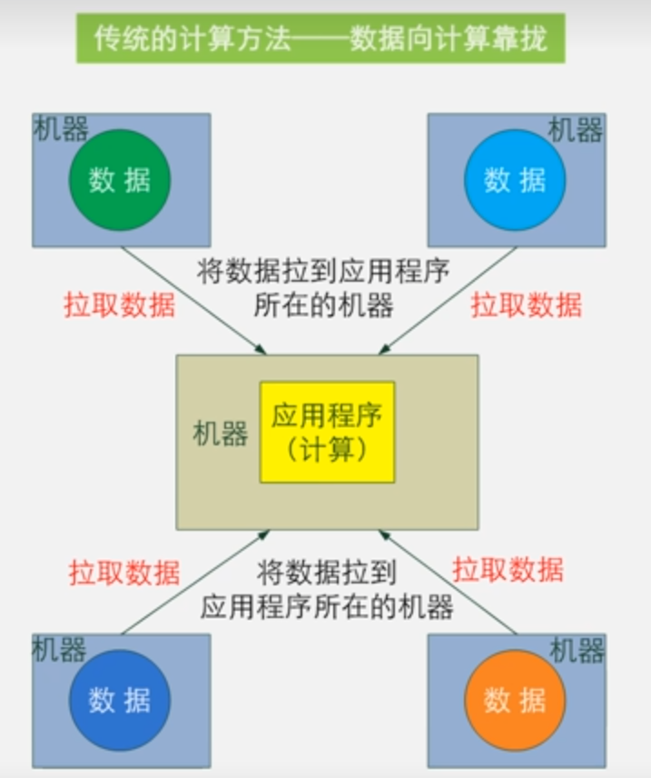
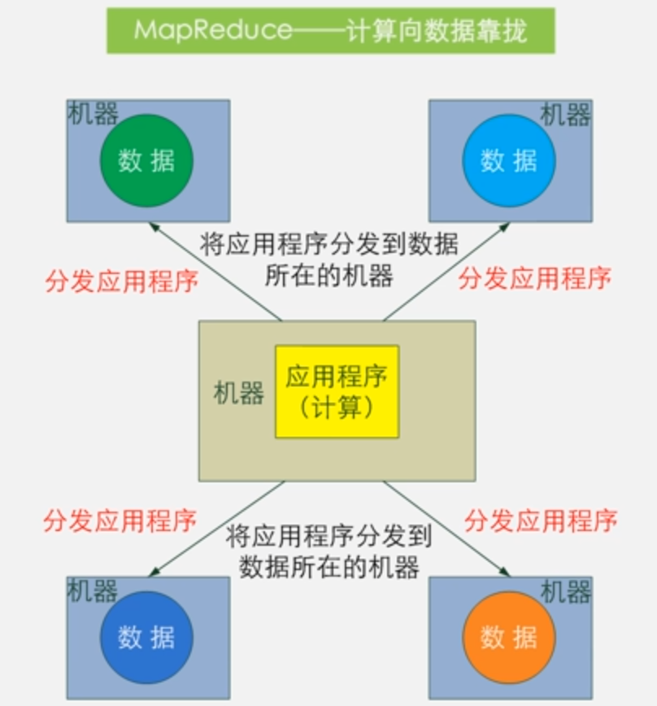
MapReduce设计的一个理念就是“计算向数据靠拢”，而不是“数据向计算靠拢”，

Slide 10
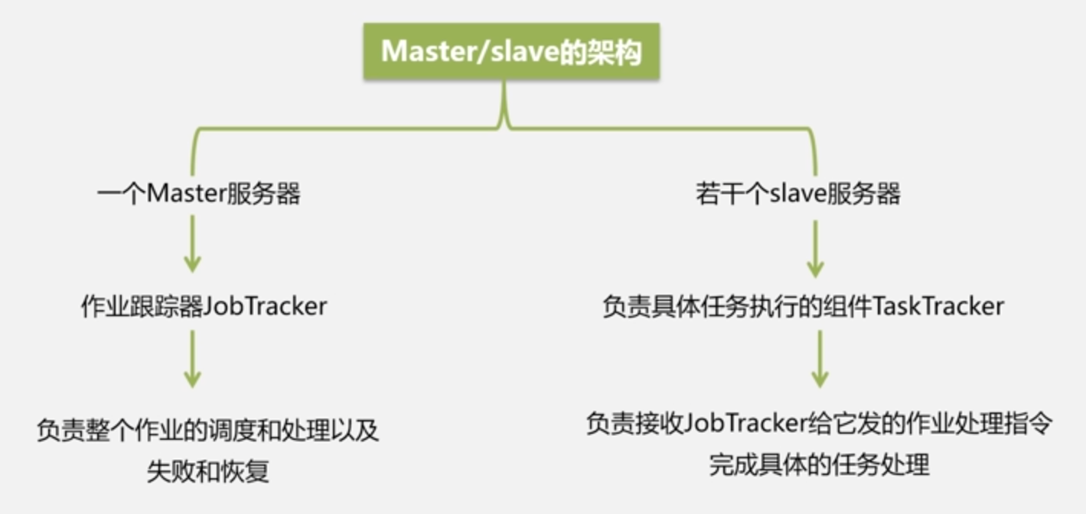
MapReduce的体系结构

Slide 11
MapReduce的体系结构
MapReduce体系结构主要由四个部分组成，分别是：Client、JobTracker、TaskTracker以及Task

Slide 12
MapReduce的体系结构
MapReduce主要有以下4个部分组成：
1）Client
用户编写的MapReduce程序通过Client提交到JobTracker端
用户可通过Client提供的一些接口查看作业运行状态
2）JobTracker
JobTracker负责资源监控和作业调度
JobTracker 监控所有TaskTracker与Job的健康状况，一旦发现失败，就将相应的任务转移到其他节点
JobTracker 会跟踪任务的执行进度、资源使用量等信息，并将这些信息告诉任务调度器（TaskScheduler），而任务调度器会在资源出现空闲时，选择合适的任务去使用这些资源

Slide 13
MapReduce的体系结构
3）TaskTracker
TaskTracker 会周期性地通过“心跳”将本节点上资源的使用情况和任务的运行进度汇报给JobTracker，同时接收JobTracker 发送过来的命令并执行相应的操作（如启动新任务、杀死任务等）
TaskTracker 使用“slot”等量划分本节点上的资源量（CPU、内存等）。一个Task 获取到一个slot 后才有机会运行，而Hadoop调度器的作用就是将各个TaskTracker上的空闲slot分配给Task使用。slot 分为Map slot 和Reduce slot 两种，分别供MapTask 和Reduce Task 使用
4）Task
Task 分为Map Task 和Reduce Task 两种，均由TaskTracker 启动

Slide 14
Map和Reduce函数
Map（）Reduce()函数，二者都是由应用程序开发者负责具体实现的。
表 Map和Reduce
函数 | 输入 | 输出 | 说明
Map | <k₁,v₁> 如： <行号,”a b c”> | List(<k₂,v₂>) 如： <“a”,1> <“b”,1> <“c”,1> | 1.将小数据集进一步解析成一批<key,value>对，输入Map函数中进行处理 2.每一个输入的<k₁,v₁>会输出一批<k₂,v₂>。<k₂,v₂>是计算的中间结果
Reduce | <k₂,List(v₂)> 如：<“a”,<1,1,1>> | <k₃,v₃> <“a”,3> | 输入的中间结果<k₂,List(v₂)>中的List(v₂)表示是一批属于同一个k₂的value

Slide 15
工作流程概述
Shuffle
图 MapReduce工作流程
大数据集一般存储在HDFS上，输入来源于HDFS，输出到HDFS上
不同的Map任务之间不会进行通信
不同的Reduce任务之间也不会发生任何信息交换
用户不能显式地从一台机器向另一台机器发送消息
所有的数据交换都是通过MapReduce框架自身去实现的

Slide 16
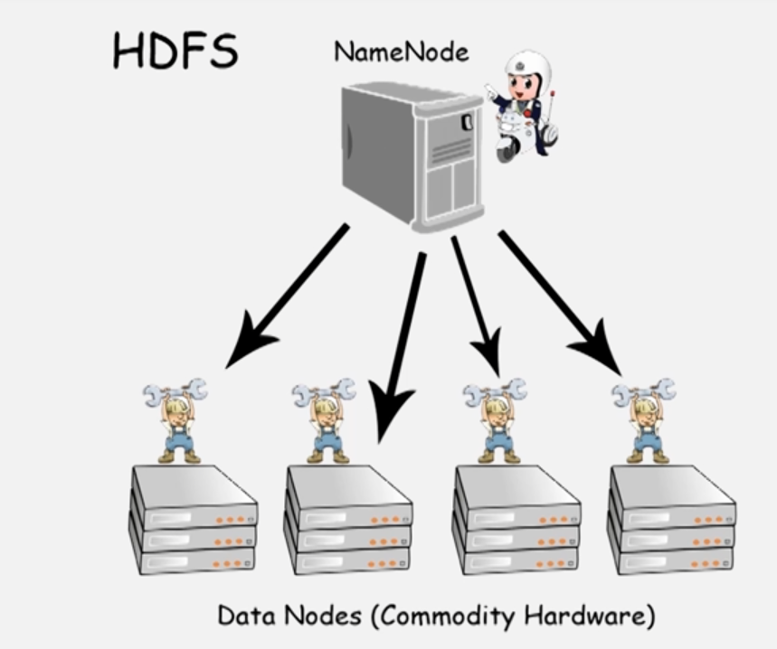
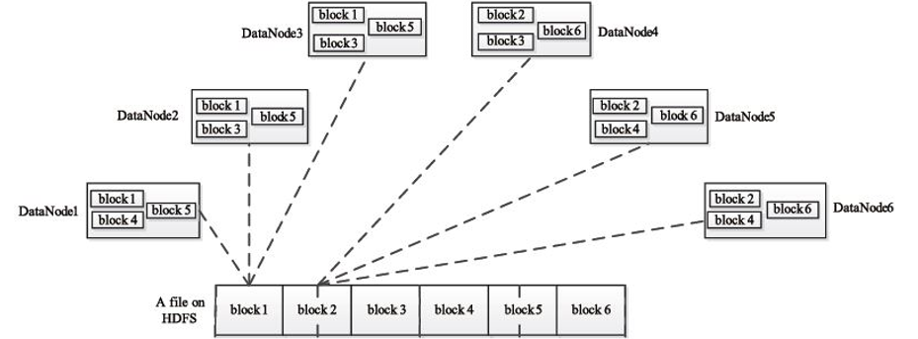

Slide 17
MapReduce各个执行阶段

Slide 18
MapReduce各个执行阶段
Input阶段：
1.JobClient获取输入文件的存储位置
2.JobClient通过InputFormat接口可以设置分片的逻辑，进行分片，默认是按HDFS文件块分片。
3.Hadoop使用RR(RecordReader)的 next()函数从 InputSplit 读出一行 key-value对，分割为key-value对。
4.JobTracker负责分配对应的分割块由对应的maper处理，同时 RecordReader负责读取key-value对值。

Slide 19
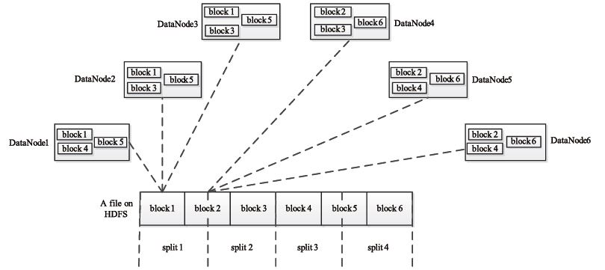
MapReduce各个执行阶段
关于Split（分片）
HDFS 以固定大小的block 为基本单位存储数据，而对于MapReduce 而言，其处理单位是split。split 是一个逻辑概念，它只包含一些元数据信息，比如数据起始位置、数据长度、数据所在节点等。它的划分方法完全由用户自己决定。
大多数情况下，理想的分片大小是一个HDFS块

Slide 20
MapReduce各个执行阶段
Map任务的数量
Hadoop为每个split创建一个Map任务，split 的多少决定了Map任务的数目。大多数情况下，理想的分片大小是一个HDFS块
Reduce任务的数量
最优的Reduce任务个数取决于集群中可用的reduce任务槽(slot)的数目
通常设置比reduce任务槽数目稍微小一些的Reduce任务个数（这样可以预留一些系统资源处理可能发生的错误）

Slide 21
MapReduce各个执行阶段
Map阶段：
Map通过 RecordReader 读取Input的key/value对，
Map（）函数需要用户根据实际问题自己编写，map运行完毕后，产生另外一系列 key/value，并将其写入到Hadoop的内存缓冲区中。

Slide 22
MapReduce各个执行阶段
Reduce阶段：
Reduce（）函数需要用户根据实际问题自己编写，Reduce运行完毕后，产生key/value，并将其写入HDFS文件中

Slide 23
Shuffle过程详解
1. Shuffle过程简介
图 Shuffle过程

Slide 24
Shuffle过程详解
2. Map端的Shuffle过程
每个Map任务分配一个缓存
MapReduce默认100MB缓存
设置溢写比例0.8，超过80MB开始执行溢写。
分区，map输出的键值对需要分给不同的reduce处理，所以需要分区，有4个reduce任务，就要有4个分区，默认采用哈希函数。
排序是默认的操作，系统会自动排序，不需要用户操作。
合并（Combine），两个键值对<“a”,1>和<“a”,1>，如果合并，会得到<“a”,2>，
合并不是必须操作，需要用户定义，合并不能改变最终结果
归并：多次溢写操作，会有多个文件，在Map任务全部结束之前进行归并，归并得到一个大的文件，放在本地磁盘
文件归并时，如果溢写文件数量大于预定值（默认是3）则可以再次启动Combiner，少于3不需要
JobTracker会一直监测Map任务的执行，并通知Reduce任务来领取数据
合并（Combine）和归并（Merge）的区别：
两个键值对<“a”,1>和<“a”,1>，如果合并，会得到<“a”,2>，如果归并，会得到<“a”,<1,1>>

Slide 25
Shuffle过程详解
3. Reduce端的Shuffle过程
Reduce任务通过RPC向JobTracker询问Map任务是否已经完成，若完成，则领取数据
Reduce领取数据先放入缓存，来自不同Map机器，先归并，再合并，写入磁盘
多个溢写文件归并成一个或多个大文件，文件中的键值对是排序的
当数据很少时，不需要溢写到磁盘，直接在缓存中归并，然后输出给Reduce
图7-5 Reduce端的Shuffle过程

Slide 26
MapReduce应用程序执行过程

Slide 27

4.4 MapReduce运行模式
把MapReduce程序打成一个Jar包，提交至Yarn集群上去运行任务。由于Yarn集群负责资源管理和任务调度，程序会被框架分发到集群中的节点上并发的执行，因此处理的数据和输出结果都在HDFS文件系统中。
本地运行模式
集群运行模式
在当前的开发环境模拟MapReduce执行环境，处理的数据及输出结果在本地操作系统。

Slide 28

4.5 MapReduce性能优化策略
使用Hadoop进行大数据运算，当数据量极其大时，那么对MapReduce性能的调优重要性不言而喻，尤其是Shuffle过程中的参数配置对作业的总执行时间影响特别大，我们可以从五个方面对MapReduce程序进行性能调优，分别是数据输入、Map阶段、Reduce阶段、Shuffle阶段和其他调优属性方面。

Slide 29
4.5 MapReduce性能优化策略
在执行MapReduce任务前，将小文件进行合并，大量小文件会产生大量的map任务，增大map任务装载次数，而任务装载较耗时，从而导致MapReduce运行速度较慢。因此采用CombineTextInputFormat来作为输入，解决输入端大量的小文件场景。
数据输入

Slide 30
4.5 MapReduce性能优化策略
减少溢写（spill）次数
减少合并（merge）次数
在map之后，不影响业务逻辑前提下，先进行combine处理，减少 I/O
Map阶段

Slide 31
4.5 MapReduce性能优化策略
合理设置map和reduce数
设置map、reduce共存
合理设置reduce端的buffer
Reduce阶段

Slide 32
4.5 MapReduce性能优化策略
Shuffle阶段的调优就是给Shuffle过程尽量多地提供内存空间，以防止出现内存溢出现象，可以由参数mapred.child.java.opts来设置，任务节点上的内存大小应尽量大。
Shuffle
阶段
MapReduce还有一些基本的资源属性的配置，这些配置的相关参数都位于mapred-default.xml文件中，我们可以合理配置这些属性提高MapReduce性能，例如合理设置MapTask、ReduceTask等参数。
其他
调优属性

Slide 33
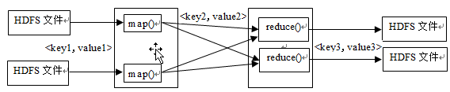
MapReduce工作原理
ReduceTask工作原理
在对MapTask、ReduceTask的分析过程中，会看到很多阶段都出现了键值对，容易混淆，下面对键值对进行编号：

Slide 34
案例实战：MapReduce编程
与学习编程语言时采用“Hello World”程序作为入门示例程序不同，在大数据处理领域常常使用“WordCount”程序作为入门程序。
WordCount是Hadoop自带的示例程序之一，其功能是统计输入文件（也可以是输入文件夹内的多个文件）中每个单词出现的次数。
WordCount的基本设计思路是分别统计每个文件中单词出现的次数，然后累加不同文件中同一个单词出现次数。

Slide 35
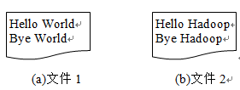
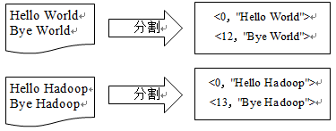
案例实战：MapReduce编程
WordCount执行流程包括以下几个阶段：
（1）将文件拆分成若干个split（分片），以下面两个文件内容为例介绍WordCount执行流程。
上述两个文件较小，所以每个文件为一个split，交给2个Map任务并行处理，将文件按行分割形成<key1,value1>对，key1为偏移量（包括了回车符），value1为文本行，这一步由MapReduce框架自动完成。

Slide 36
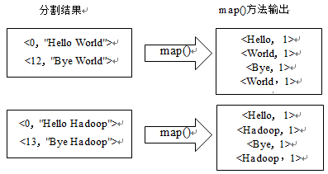
案例实战：MapReduce编程
WordCount执行流程包括以下几个阶段：
（2）将分割好的<key1,value1>对交给用户定义的map()方法进行处理，map()方法以每个单词为键key2、以1（词频数）作为键key2对应的值value2生成新的键值对<key2,value2>，然后输出，如图所示：

Slide 37
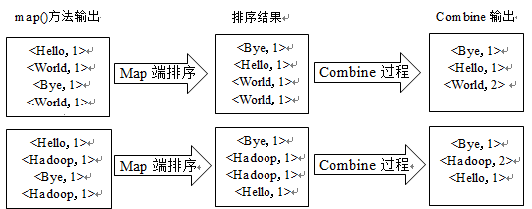
案例实战：MapReduce编程
WordCount执行流程包括以下几个阶段：
（3）得到map()方法输出的<key2,value2>键值对后，Mapper会将它们按照key值进行排序，并执行Combine过程，将key值相同的value值累加，得到Mapper的最终输出结果，如图所示：

Slide 38
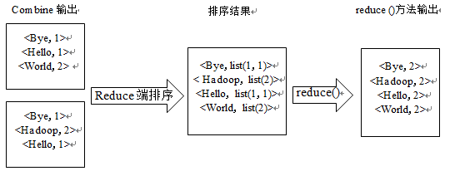
案例实战：MapReduce编程
WordCount执行流程包括以下几个阶段：
（4）Reducer先对从Mapper接收的数据进行排序，再交由用户自定义的reduce()方法进行处理，将相同主键下的所有值相加，得到新的<key3,value3>对作为最终的输出结果，如图所示：：

Slide 39

程序编写
1 词频统计任务要求
2 MapReduce程序编写方法
3 编译打包程序
4 运行程序

Slide 40
词频统计任务要求
在Linux系统本地创建两个文件，即文件wordfile1.txt和wordfile2.txt
文件wordfile1.txt的内容如下：
I love Spark I love Hadoop
文件wordfile2.txt的内容如下：
Hadoop is good Spark is fast
现在需要设计一个词频统计程序，统计input文件夹下所有文件中每个单词的出现次数

Slide 41
MapReduce程序编写方法
7.2.1 编写Map处理逻辑
7.2.2 编写Reduce处理逻辑

Slide 42
编写Map处理逻辑
public static class TokenizerMapper extends Mapper<Object, Text, Text, IntWritable> { private static final IntWritable one = new IntWritable(1);//每个单词出现后置为1， 声明值为1的常量 private Text word = new Text(); public TokenizerMapper() { } //重写map函数,key是偏移量，value是字符串， public void map(Object key, Text value, Mapper<Object, Text, Text, IntWritable>.Context context) throws IOException, InterruptedException { StringTokenizer itr = new StringTokenizer(value.toString()); while(itr.hasMoreTokens()) { //遍历 this.word.set(itr.nextToken());// 获取每个值，然后赋值给word context.write(this.word, one);//write()函数将两个参数封装成键值对<key,vale> } } }

Slide 43
编写Reduce处理逻辑
public static class IntSumReducer extends Reducer<Text, IntWritable, Text, IntWritable> { private IntWritable result = new IntWritable(); public IntSumReducer() { } //重写reduce（）方法， public void reduce(Text key, Iterable<IntWritable> values, Reducer<Text, IntWritable, Text, IntWritable>.Context context) throws IOException, InterruptedException { //输出结果，总次数 int sum = 0; //累加器，累加每个单词出现的次数。 IntWritable val; for(Iterator i$ = values.iterator(); i$.hasNext(); sum += val.get()) { val = (IntWritable)i$.next(); } this.result.set(sum); context.write(key, this.result); //以键值对形式，输出Reduce结果 } }

Slide 44
编写main方法
public static void main(String[] args) throws Exception { Configuration conf = new Configuration(); String[] otherArgs = (new GenericOptionsParser(conf, args)).getRemainingArgs(); if(otherArgs.length < 2) { System.err.println("Usage: wordcount <in> [<in>...] <out>"); System.exit(2); } Job job = Job.getInstance(conf, "word count"); //设置环境参数 job.setJarByClass(WordCount.class); //设置整个程序的类名 job.setMapperClass(WordCount.TokenizerMapper.class); //添加Mapper类 job.setReducerClass(WordCount.IntSumReducer.class); //添加Reducer类 job.setOutputKeyClass(Text.class); //设置输出类型 job.setOutputValueClass(IntWritable.class); //设置输出类型 for(int i = 0; i < otherArgs.length - 1; ++i) { FileInputFormat.addInputPath(job, new Path(otherArgs[i])); //设置输入文件 } FileOutputFormat.setOutputPath(job, new Path(otherArgs[otherArgs.length - 1]));//设置输出文件 System.exit(job.waitForCompletion(true)?0:1); }

Slide 45
7.2.4 完整的词频统计程序
import java.io.IOException;
import java.util.Iterator;
import java.util.StringTokenizer;
import org.apache.hadoop.conf.Configuration;
import org.apache.hadoop.fs.Path;
import org.apache.hadoop.io.IntWritable;
import org.apache.hadoop.io.Text;
import org.apache.hadoop.mapreduce.Job;
import org.apache.hadoop.mapreduce.Mapper;
import org.apache.hadoop.mapreduce.Reducer;
import org.apache.hadoop.mapreduce.lib.input.FileInputFormat;
import org.apache.hadoop.mapreduce.lib.output.FileOutputFormat;
import org.apache.hadoop.util.GenericOptionsParser;

Slide 46
完整的词频统计程序
public class WordCount {
public WordCount() {
}
public static void main(String[] args) throws Exception {
Configuration conf = new Configuration();
String[] otherArgs = (new GenericOptionsParser(conf, args)).getRemainingArgs();
if(otherArgs.length < 2) {
System.err.println("Usage: wordcount <in> [<in>...] <out>");
System.exit(2);
}
Job job = Job.getInstance(conf, "word count");
job.setJarByClass(WordCount.class);
job.setMapperClass(WordCount.TokenizerMapper.class);
job.setCombinerClass(WordCount.IntSumReducer.class);
job.setReducerClass(WordCount.IntSumReducer.class);
job.setOutputKeyClass(Text.class);
job.setOutputValueClass(IntWritable.class);
for(int i = 0; i < otherArgs.length - 1; ++i) {
FileInputFormat.addInputPath(job, new Path(otherArgs[i]));
}
FileOutputFormat.setOutputPath(job, new Path(otherArgs[otherArgs.length - 1]));
System.exit(job.waitForCompletion(true)?0:1);
}

Slide 47
完整的词频统计程序
public static class TokenizerMapper extends Mapper<Object, Text, Text, IntWritable> {
private static final IntWritable one = new IntWritable(1);
private Text word = new Text();
public TokenizerMapper() {
}
public void map(Object key, Text value, Mapper<Object, Text, Text, IntWritable>.Context context) throws IOException, InterruptedException {
StringTokenizer itr = new StringTokenizer(value.toString());
while(itr.hasMoreTokens()) {
this.word.set(itr.nextToken());
context.write(this.word, one);
}
}
}

Slide 48
完整的词频统计程序
public static class IntSumReducer extends Reducer<Text, IntWritable, Text, IntWritable> {
private IntWritable result = new IntWritable();
public IntSumReducer() {
}
public void reduce(Text key, Iterable<IntWritable> values, Reducer<Text, IntWritable, Text, IntWritable>.Context context) throws IOException, InterruptedException {
int sum = 0;
IntWritable val;
for(Iterator i$ = values.iterator(); i$.hasNext(); sum += val.get()) {
val = (IntWritable)i$.next();
}
this.result.set(sum);
context.write(key, this.result);
}
}
}

Slide 49
编译打包程序
1 使用命令行编译打包词频统计程序
2 使用Eclipse编译运行词频统计程序

Slide 50
使用命令行编译打包词频统计程序
首先，请在Linux系统中打开一个终端，把Hadoop的安装目录设置为当前工作目录，命令如下：
$ cd /usr/local/hadoop
然后，执行如下命令，让javac编译程序可以找到Hadoop相关的JAR包：
$export CLASSPATH="/usr/local/hadoop/share/hadoop/common/hadoop-common-3.1.3.jar:/usr/local/hadoop/share/hadoop/mapreduce/hadoop-mapreduce-client-core-3.1.3.jar:/usr/local/hadoop/share/hadoop/common/lib/commons-cli-1.2.jar:$CLASSPATH"

Slide 51
使用命令行编译打包词频统计程序
接下来，就可以执行javac命令来编译程序（这里假设WordCount.java文件被放在了“/usr/local/hadoop”目录下）：
$ javac WordCount.java
编译之后，在文件夹下可以发现有3个“.class”文件，这是Java的可执行文件。此时，我们需要将它们打包并命名为WordCount.jar，命令如下：
$ jar -cvf WordCount.jar *.class
到这里，我们就得到像Hadoop自带实例一样的jar包了，可以运行得到结果。在运行程序之前，需要使用命令start-dfs.sh启动Hadoop。启动Hadoop之后，我们可以运行程序，命令如下：
$ ./bin/hadoop jar WordCount.jar WordCount input output
最后，可以运行下面命令查看结果：
$ ./bin/hadoop fs -cat output/*

Slide 52
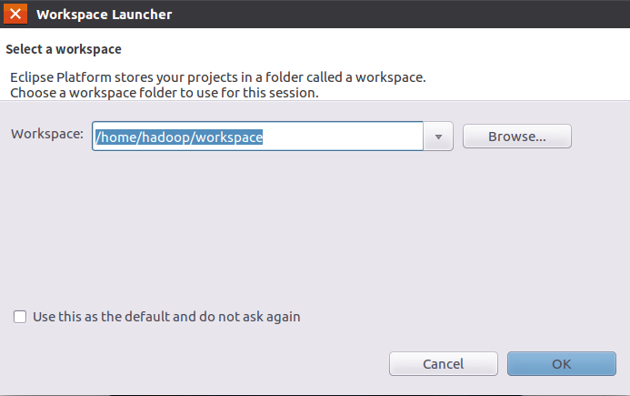
使用Eclipse编译运行词频统计程序
1. 在Eclipse中创建项目

Slide 53
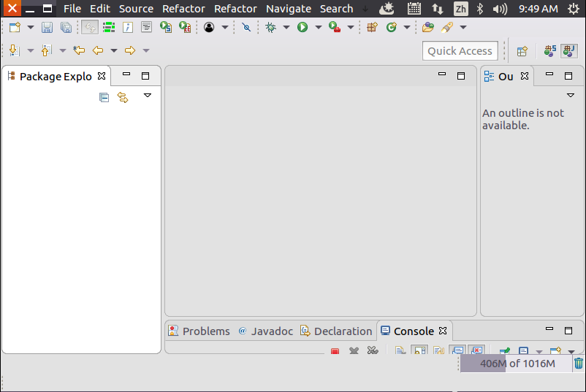
使用Eclipse编译运行词频统计程序

Slide 54
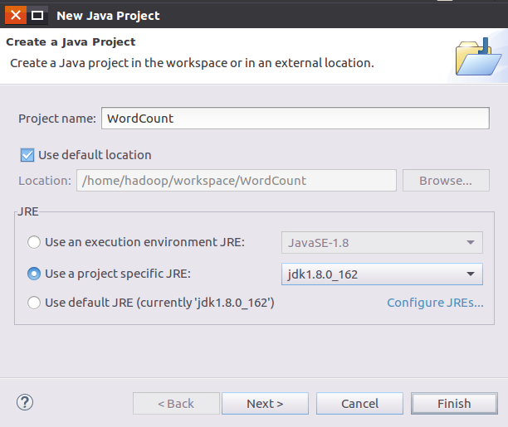
使用Eclipse编译运行词频统计程序

Slide 55
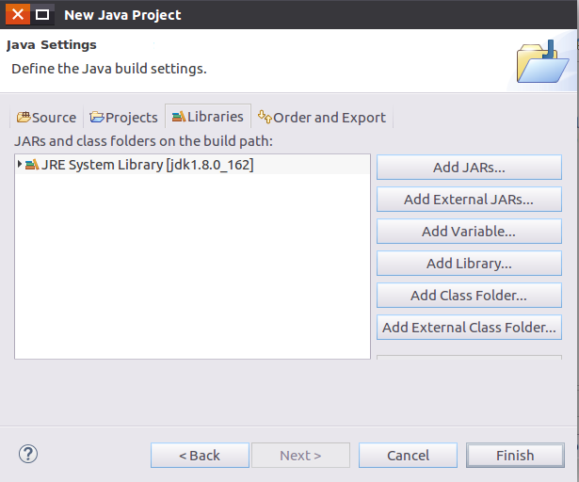
使用Eclipse编译运行词频统计程序
2. 为项目添加需要用到的JAR包

Slide 56
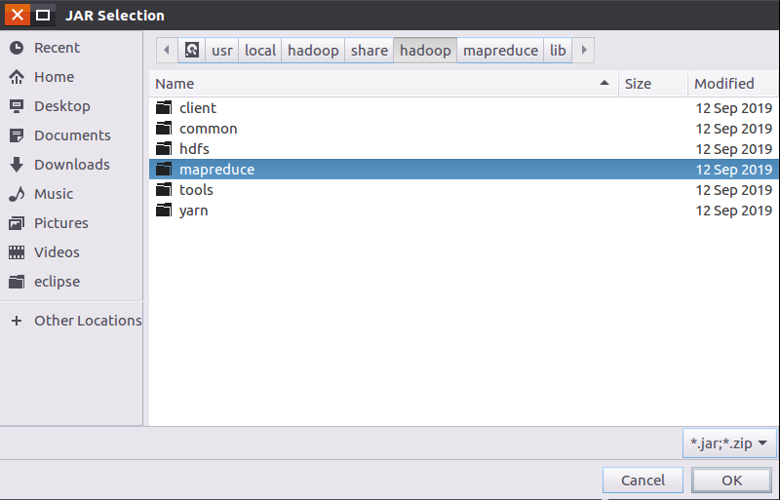
使用Eclipse编译运行词频统计程序

Slide 57
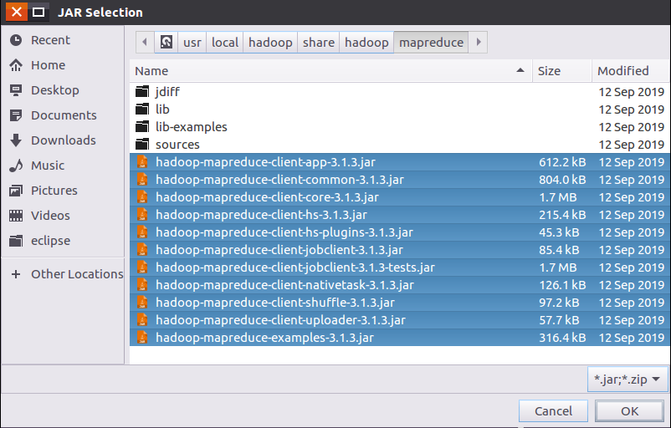
使用Eclipse编译运行词频统计程序

Slide 58
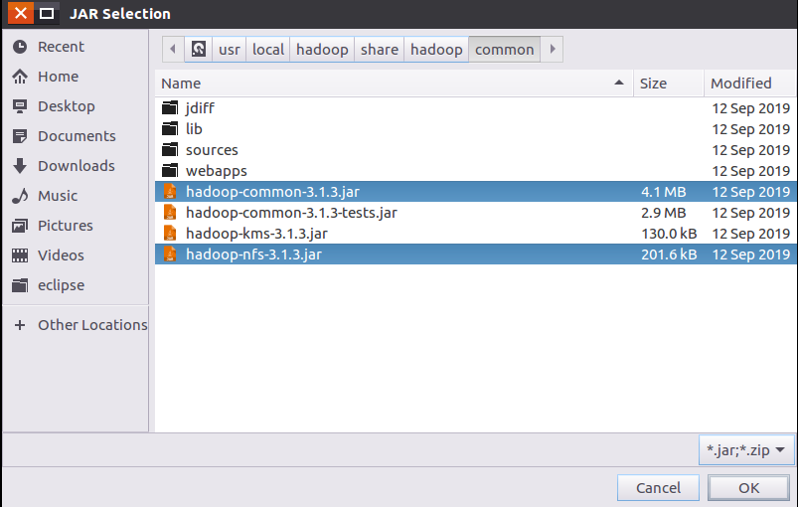
使用Eclipse编译运行词频统计程序

Slide 59
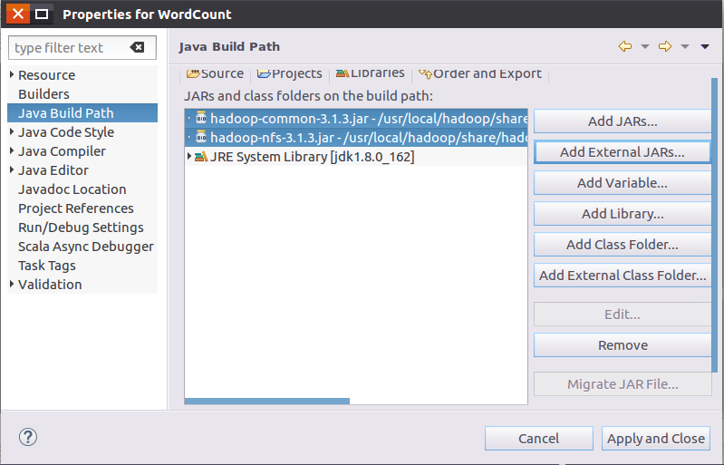
使用Eclipse编译运行词频统计程序

Slide 60
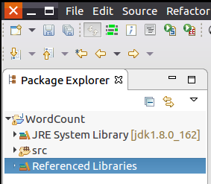
使用Eclipse编译运行词频统计程序
3. 编写Java应用程序

Slide 61
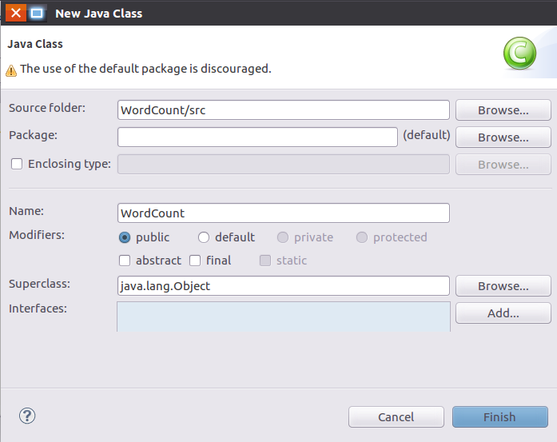
使用Eclipse编译运行词频统计程序

Slide 62
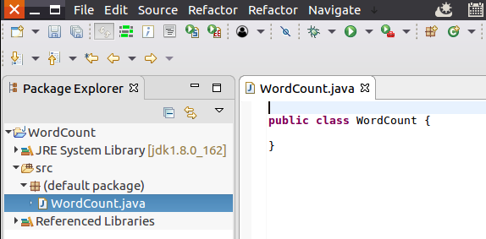
使用Eclipse编译运行词频统计程序

Slide 63
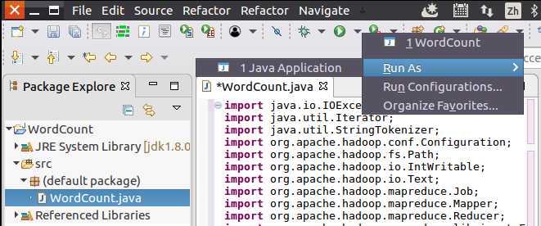
使用Eclipse编译运行词频统计程序
4. 编译打包程序

Slide 64
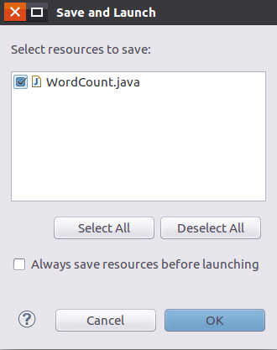
使用Eclipse编译运行词频统计程序

Slide 65
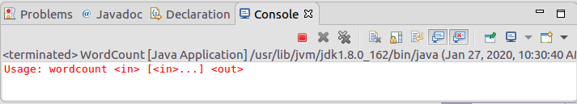
使用Eclipse编译运行词频统计程序

Slide 66
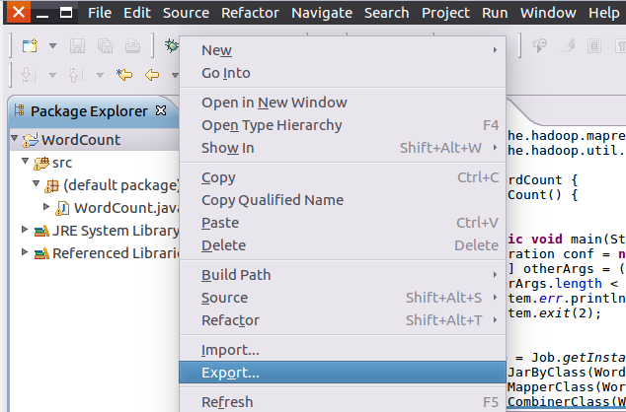
7.3.2 使用Eclipse编译运行词频统计程序

Slide 67
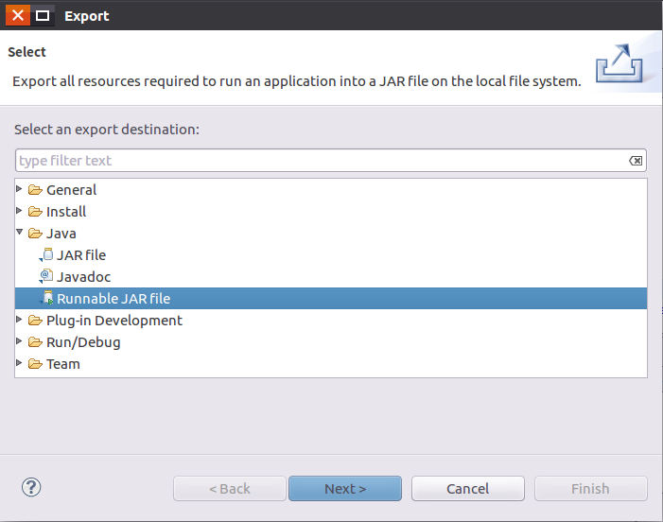
使用Eclipse编译运行词频统计程序

Slide 68
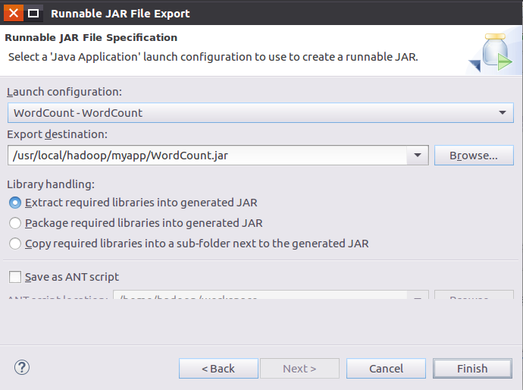
7.3.2 使用Eclipse编译运行词频统计程序

Slide 69
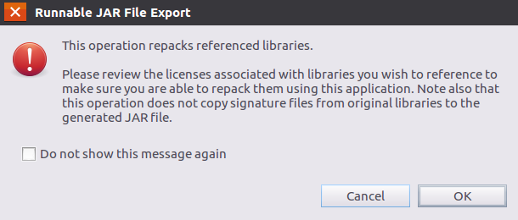
7.3.2 使用Eclipse编译运行词频统计程序

Slide 70
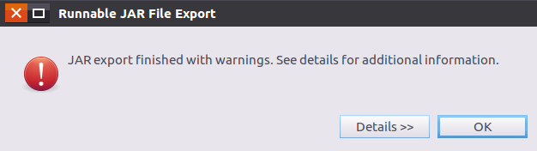
7.3.2 使用Eclipse编译运行词频统计程序
可以到Linux系统中查看一下生成的WordCount.jar文件，可以在Linux的终端中执行如下命令：
$ cd /usr/local/hadoop/myapp
$ ls

Slide 71
运行程序
在运行程序之前，需要启动Hadoop，命令如下：
$ cd /usr/local/hadoop
$ ./sbin/start-dfs.sh
在启动Hadoop之后，需要首先删除HDFS中与当前Linux用户hadoop对应的input和output目录（即HDFS中的“/user/hadoop/input”和“/user/hadoop/output”目录），这样确保后面程序运行不会出现问题，具体命令如下：
$ cd /usr/local/hadoop
$ ./bin/hdfs dfs -rm -r input
$ ./bin/hdfs dfs -rm -r output

Slide 72
运行程序
然后，再在HDFS中新建与当前Linux用户hadoop对应的input目录，即“/user/hadoop/input”目录，具体命令如下：
$ cd /usr/local/hadoop
$ ./bin/hdfs dfs -mkdir input
然后，把之前在第7.1节中在Linux本地文件系统中新建的两个文件wordfile1.txt和wordfile2.txt（假设这两个文件位于“/usr/local/hadoop”目录下，并且里面包含了一些英文语句），上传到HDFS中的“/user/hadoop/input”目录下，命令如下：
$ cd /usr/local/hadoop
$ ./bin/hdfs dfs -put ./wordfile1.txt input
$ ./bin/hdfs dfs -put ./wordfile2.txt input

Slide 73
运行程序
如果HDFS中已经存在目录“/user/hadoop/output”，则使用如下命令删除该目录：
$ cd /usr/local/hadoop
$ ./bin/hdfs dfs -rm -r /user/hadoop/output
现在，就可以在Linux系统中，使用hadoop jar命令运行程序，命令如下：
$ cd /usr/local/hadoop
$ ./bin/hadoop jar ./myapp/WordCount.jar input output
词频统计结果已经被写入了HDFS的“/user/hadoop/output”目录中，可以执行如下命令查看词频统计结果：
$ cd /usr/local/hadoop
$ ./bin/hdfs dfs -cat output/*

Slide 74
MapReduce经典案例—倒排索引
案例分析
1. 倒排索引介绍
倒排索引是文档检索系统中最常用的数据结构，被广泛应用于全文搜索引擎。倒排索引主要用来存储某个单词（或词组）在一组文档中的存储位置的映射，提供了可以根据内容来查找文档的方式，而不是根据文档来确定内容，因此称为倒排索引（Inverted Index）。带有倒排索引的文件我们称为倒排索引文件，简称倒排文件(Inverted File)。

Slide 75
经典案例—倒排索引
案例分析
2. 案例需求及分析
现假设有三个源文件file1.txt、file2.txt和file3.txt，需要使用倒排索引的方式对这三个源文件内容实现倒排索引，并将最后的倒排索引文件输出。

Slide 76
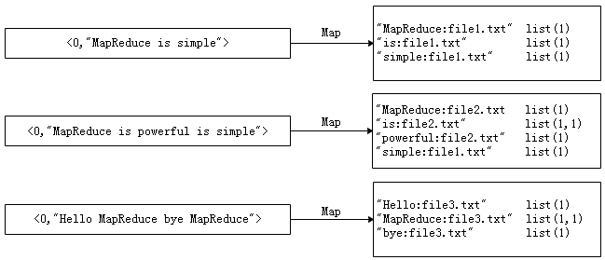
4.6MapReduce经典案例—倒排索引
案例分析
2. 案例需求及分析
首先，使用默认的TextInputFormat类对每个输入文件进行处理，得到文本中每行的偏移量及其内容。Map过程首先分析输入的<key，value>键值对，经过处理可以得到倒排索引中需要的三个信息：单词、文档名称和词频。

Slide 77
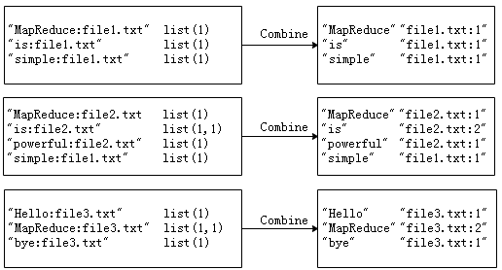
经典案例—倒排索引
案例分析
2. 案例需求及分析
经过Map阶段数据转换后，同一个文档中相同的单词会出现多个的情况，而单纯依靠后续Reduce阶段无法同时完成词频统计和生成文档列表，所以必须增加一个Combine阶段，先完成每一个文档的词频统计。

Slide 78
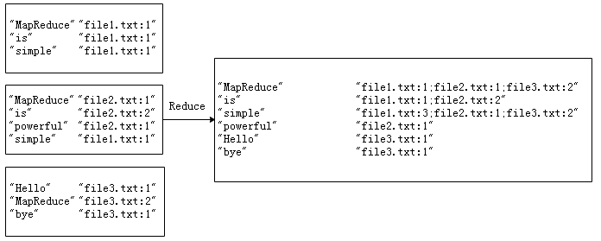
经典案例—倒排索引
案例分析
2. 案例需求及分析
经过上述两个阶段的处理后，Reduce阶段只需将所有文件中相同key值的value值进行统计，并组合成倒排索引文件所需的格式即可。

Slide 79

经典案例—倒排索引
案例实现
1. Map阶段实现
首先，使用Eclipse开发工具打开之前创建的Maven项目HadoopDemo，并且新创建cn.itcast.mr.invertedIndex包，在该路径下编写自定义Mapper类InvertedIndexMapper，主要用于将文本中的单词按照空格进行切割，并以冒号拼接，“单词：文档名称”作为key，单词次数作为value，都以文本方式输出至Combine阶段。

Slide 80
4.6MapReduce经典案例—倒排索引
案例实现
2. Combine阶段实现
根据Map阶段的输出结果形式，在cn.itcast.mr.InvertedIndex包下，自定义实现Combine阶段的类InvertedIndexCombiner，对每个文档的单词进行词频统计。
3. Reduce阶段实现

Slide 81
经典案例—倒排索引
案例实现
3. Reduce阶段实现
根据Combine阶段的输出结果形式，同样在cn.itcast.mr.InvertedIndex包下，自定义Reducer类InvertedIndexMapper，主要用于接收Combine阶段输出的数据，并最终案例倒排索引文件需求的样式，将单词作为key，多个文档名称和词频连接作为value，输出到目标目录。

Slide 82
经典案例—倒排索引
案例实现
4. Driver程序主类实现
编写MapReduce程序运行主类InvertedIndexDriver，主要用于设置MapReduce工作任务的相关参数，由于本次演示的数据量较小，为了方便、快速进行案例演示，本案例采用了本地运行模式，指定的本地D:\\InvertedIndex\\input目录下的源文件（需要提前准备）实现倒排索引，并将结果输入到本地D:\\InvertedIndex\\output目录下。

Slide 83
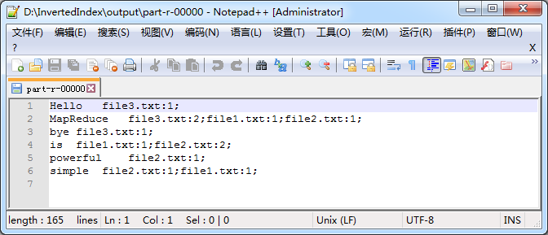
经典案例—倒排索引
案例实现
5. 效果测试
为了保证MapReduce程序正常执行，需要先在本地D:\\InvertedIndex\\input目录下创建file1.txt、file2.txt和file3.txt；然后执行MapReduce程序的程序入口InvertedIndexDriver类，正常执行完成后，会在指定的D:\\InvertedIndex\\output下生成结果文件。

Slide 84

经典案例—数据去重
案例分析
1. 数据去重介绍
数据去重主要是为了掌握利用并行化思想来对数据进行有意义的筛选，数据去重指去除重复数据的操作。在大数据开发中，统计大数据集上的多种数据指标，这些复杂的任务数据都会涉及数据去重。

Slide 85
经典案例—数据去重
案例分析
2. 案例需求及分析
文件file1.txt本身包含重复数据，并且与file2.txt同样出现重复数据，现要求使用Hadoop大数据相关技术对以上两个文件进行去重操作，并最终将结果汇总到一个文件中。
(1) 编写MapReduce程序，在Map阶段采用Hadoop默认作业输入方式后，将key设置为需要去重的数据，而输出的value可以任意设置为空。
(2) 在Reduce阶段，不需要考虑每一个key有多少个value，可以直接将输入的key复制为输出的key，而输出的value可以任意设置为空，这样就会使用MapReduce默认机制对key（也就是文件中的每行内容）自动去重。

Slide 86
4.7MapReduce经典案例—数据去重
案例实现
1. Map阶段实现
使用Eclipse开发工具打开之前创建的Maven项目HadoopDemo，并且新创建cn.itcast.mr.dedup包，在该路径下编写自定义Mapper类DedupMapper，主要用于读取数据集文件将TextInputFormat默认组件解析的类似<0，2018-3-1 a >键值对修改为<2018-3-1 a，null>。

Slide 87
经典案例—数据去重
案例实现
2. Reduce阶段实现
根据Map阶段的输出结果形式，同样在cn.itcast.mr.dedup包下，自定义Reducer类DedupReducer，主要用于接受Map阶段传递来的数据，根据Shuffle工作原理，键值key相同的数据就会被合并，因此输出数据就不会出现重复数据了。

Slide 88
经典案例—数据去重
案例实现
3. Driver程序主类实现
编写MapReduce程序运行主类DedupDriver，主要用于设置MapReduce工作任务的相关参数。由于本次演示的数据量较小，为了方便、快速地进行案例演示，本案例采用了本地运行模式，对指定的本地D:\\Dedup\\input目录下的源文件（需要提前准备）实现数据去重，并将结果输入到本地D:\\Dedup\\output目录下。

Slide 89
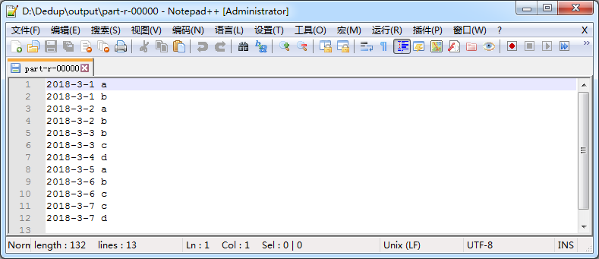
经典案例—数据去重
案例实现
4. 效果测试
为了保证MapReduce程序正常执行，需要先在本地D:\\Dedup\\input目录下创建文件file1.txt和file2.txt；然后，执行MapReduce程序的程序入口DedupDriver类，正常执行完成后，在指定的D:\\Dedup\\output目录下生成结果文件。

